Slide 1
中間報告
顧客発注情報インポートシステム
シニアマネージャ 矢吹太朗先生
ユーザ 堀内俊幸先生
矢吹研究室Aチーム
PM 1142064 鈴木淳子
1142046 小池由也
1142106 丸山準人

Slide 2
目次
1.開発システムの概要
1.1背景
1.2システム開発の目的
1.3システムの概要，機能
2.プロジェクトマネジメント計画の概要
2.1プロジェクトの目的
2.2プロジェクトの目標
2.3体制表
2.4ガントチャート
2.5リスク・ブレークダウン・ストラクチャー
2.6リスク登録簿

Slide 3
1.開発システムの概要
1.1背景
電話でのやりとり
Bar Horiuchi
マルキチ社
人的ミス
発注方法の簡略化

Slide 4
1.開発システムの概要
1.2システム開発の目的
ＣＳＶ形式ファイル
Bar
Horiuchi
マルキチ社
発注管理
ＤＢ
インポート
人的ミスの防止
作業効率の向上

Slide 5
1.開発システムの概要
商品発注表
1.3システムの概要，機能
ＣＳＶ形式ファイル
焼酎 ２本 冷酒 ３本
ウィスキー ３本 梅酒 １パック
カシスリ １本 コーラ １箱
パッソア １本
ビール（大樽）２本 等…
インポート
Bar
Horiuchi
マルキチ社
発注管理
ＤＢ
受注完了

Slide 6
2.プロジェクトマネジメント計画の概要
2.1プロジェクトの目的
発注情報の受注管理の簡略化
業務効率の向上

Slide 7
2.プロジェクトマネジメント計画の概要
2.2プロジェクトの目標
インポート機能の追加の完了
想定工数３３０時間で
プロジェクト完了

Slide 8
2.プロジェクトマネジメント計画の概要
2.3体制表

Slide 9
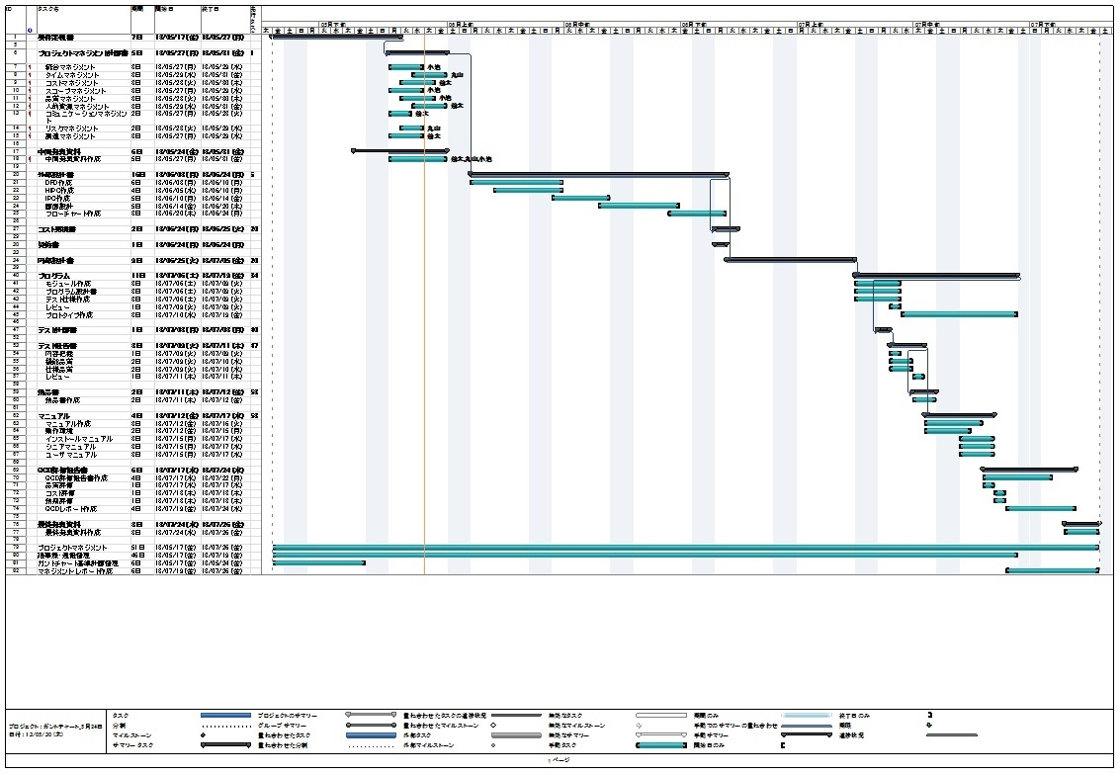
2.プロジェクトマネジメント計画の概要
2.4ガントチャート

Slide 10
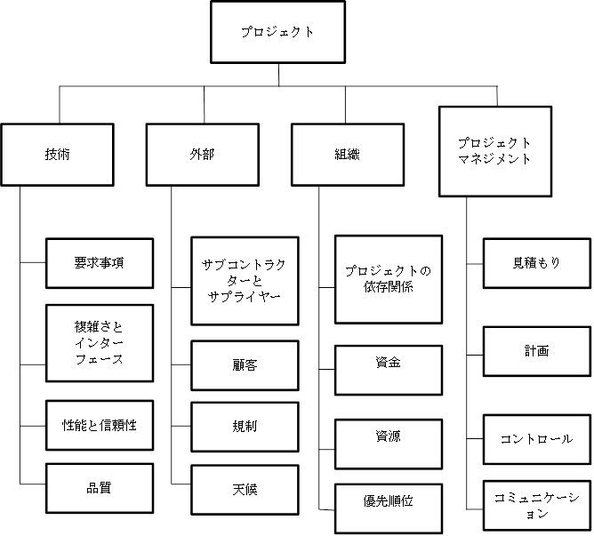
2.プロジェクトマネジメント計画の概要
2.5リスク・ブレークダウン・ストラクチャー

Slide 11
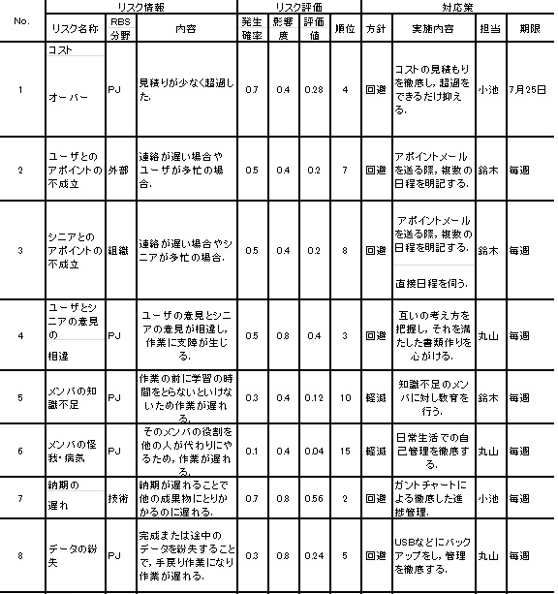
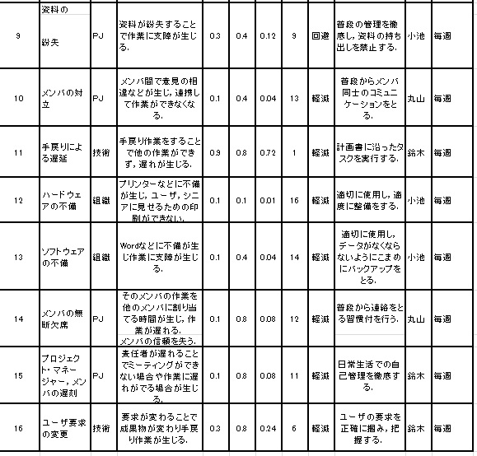
2.プロジェクトマネジメント計画の概要
2.6リスク登録簿

Slide 12
ご清聴ありがとうございました

